Slide 1
世界で活躍できるパラアスリート育成
小島、邉見、後藤、加島、星野、木村、遠藤、古澤、東谷

Slide 2
目次
基礎知識
日本の現状と問題点
政策提言
まとめ

Slide 3
障害者スポーツとは
定義
心身に障害をもつ人々に身体的･精神的･社会的リハビリテーションの機会を与える
障害者のかかわるすべてのスポーツを意味
厳密には障害者だけが参加するスポーツとはいえない
障害者が行うスポーツ全般をパラスポーツと呼ぶ

Slide 4
パラリンピックとは‥
身体障害者（視覚障害者を含む）を対象とした世界最高峰の障害者スポーツ大会。オリンピックと同じ年に同じ場所で開催される。
当初は脊髄損傷により下半身麻痺で車椅子を利用する選手のための大会であったため、
Paraplegia【脊髄損傷者】とOlympicsの合成語としてパラリンピックと名付けられた。
現在ではparallel(【平行の】とOlympicsとの合成語と解釈され、「もう一つのオリンピック」という意味を持たせている。

Slide 5
パラリンピック 競技数
障害の程度や部位が異なる様々な障害を持った選手たちがいるため、公平性を保つためには競技の中で障害の程度でクラス分けをする必要がある。

Slide 6
パラリンピック 競技数
例えば、リオパラリンピックでは‥
陸上競技の場合
陸上競技
走る競技（１００ｍ、２００ｍ、リレー、マラソンなど）
跳ぶ競技（走り幅跳び、走高跳びなど）
投擲競技（砲丸投げ、円盤投げなど）
障害の種類
視覚障害
知的障害
運動機能障害
障害のクラス
運動機能障害の場合
脳性麻痺（車椅子）
脳性麻痺（立位）
低身長症
脊髄損傷 など
１７７種目

Slide 7
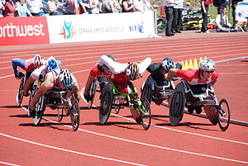
①日本障害者スポーツ協会
日本の身体障害者スポーツの普及・振興を図る統括組織として昭和40年に設立
障害者スポーツの将来像
1.「競技スポーツ」の発展した社会
2.障害者の社会参加
3.「生涯スポーツ」の環境が整った社会

Slide 8
②日本パラリンピック委員会
1990年に日本障害者スポーツ協会の内部組織として発足
日本身体障害者アーチェリー連盟、特定非営利活動法人日本ブラインドサッカー協会、一般社団法人車椅子バスケットボール連盟（男子）など…
→63の加盟団体が存在
障害者スポーツ振興の中心

Slide 9
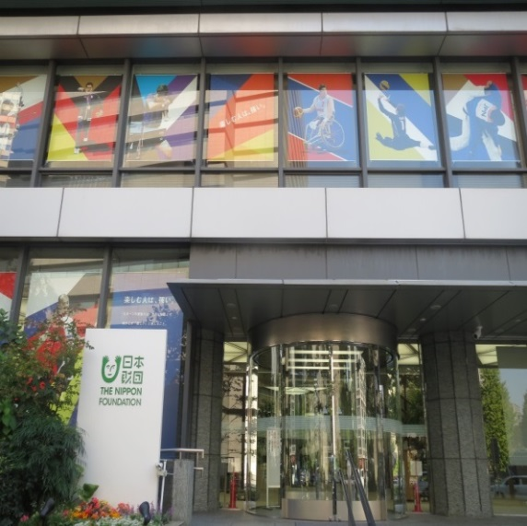
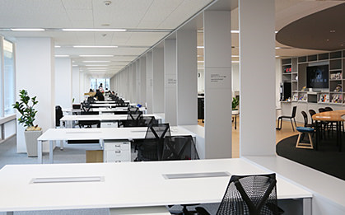
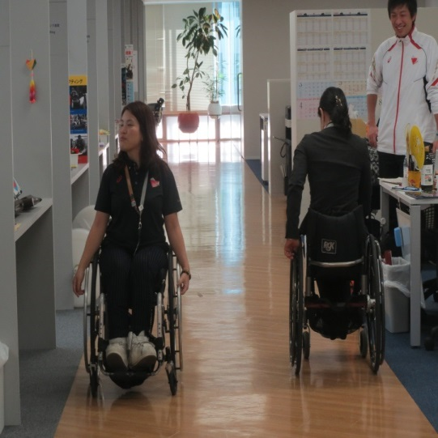
③パラリンピックサポートセンター
2020年の東京パラリンピックの成功とパラスポーツの振興を目的により設立
競技団体が入居・利用する共同オフィス
→コミュニケーションを促進する垣根のない空間

Slide 10
目次
基礎知識
日本の現状と問題点
政策提言
まとめ

Slide 11
健常者への教育・普及

Slide 12
パラリンピック・障害者スポーツの認知度
日本で
パラリンピックを知っている人
98.2％
日本財団パラリンピック研究会「パラリンピックに関する認知と関心」２０１４年
Notes:
日本でパラリンピックの内容を知っている人と名称を見たり聞いたりしたことがある人を合計すると、パラリンピックを知っている人は98.2％
諸外国との比較から日本でのパラリンピックの認知度は世界トップの水準

Slide 13
パラリンピアンの認知度
パラリンピアンを知らない人 ９６．５％
ヤマハ発動機スポーツ振興財団「障害者スポーツ選手発掘・育成システムの 現状と今後の方向性に関する調査研究 報告書 」２０１４年
Notes:
ロンドンオリンピック及びソチオリンピックの個人種目メダリスト33名とロンドンパラリンピック及びソチパラリンピックの個人種目メダリスト15名の認知度を合計したグラフ
個人で見ると、オリンピックメダリストの羽生結弦選手や内村航平選手が90％の認知度を超える
パラリンピックメダリストの中で最も認知されていたのは、国枝慎吾選手で19.1％
その他のパラリンピックメダリストのほとんどは５％未満
パラリンピックメダリストの合計では96.5％の人が知らない

Slide 14
パラリンピック以外の障害者スポーツを直接観戦 したことがあるか？
５％未満
日本財団パラリンピック研究会「パラリンピックに関する認知と関心」２０１４年
Notes:
日本でパラリンピック以外の障害者スポーツを直接観戦した経験のある人は、５％未満
他国では10％以上にのぼるのに対して極端に少ない

Slide 15
障害者スポーツを学ぶ機会
今までは、全国の各自治体で学生向けに異なる座談会・体験教室
などが行われていた
例）東京都「チャレスポ！TOKYOーはじめよう！ひろげよう！
障スポー」
大阪府「トップアスリートによる障がい者スポーツ教室」
一元化
パラリンピックサポートセンター主催
あすチャレ！スクール

Slide 16
あすチャレ！スクールとは？
パラスポーツ
デモンストレーション
パラスポーツ体験
講話
対象：全国の小・中・高校生
時間：90分
Notes:
障害者スポーツ体験を通じて、パラリンピックスポーツの知識や認知を高めるとともに、障害者に対する理解を深めることを目的としている
３つのプログラムはそれぞれ30分
デモンストレーション：学生たちに関心をもってもらうため、講師が車いすバスケットボールのロングシュートなどを披露
パラスポーツ体験：バスケ部など代表の学生が赤白にわかれて5分間のミニゲームをする
講話：講師パラスポーツを通じて得た経験・教訓を交えながら４つの学びについて学生と考える

Slide 17
４つの学び
他者のことを自分ごととして考える心
障がいとはなにか？
可能性に挑戦する勇気
「夢」や「目標」を持つ力

Slide 18
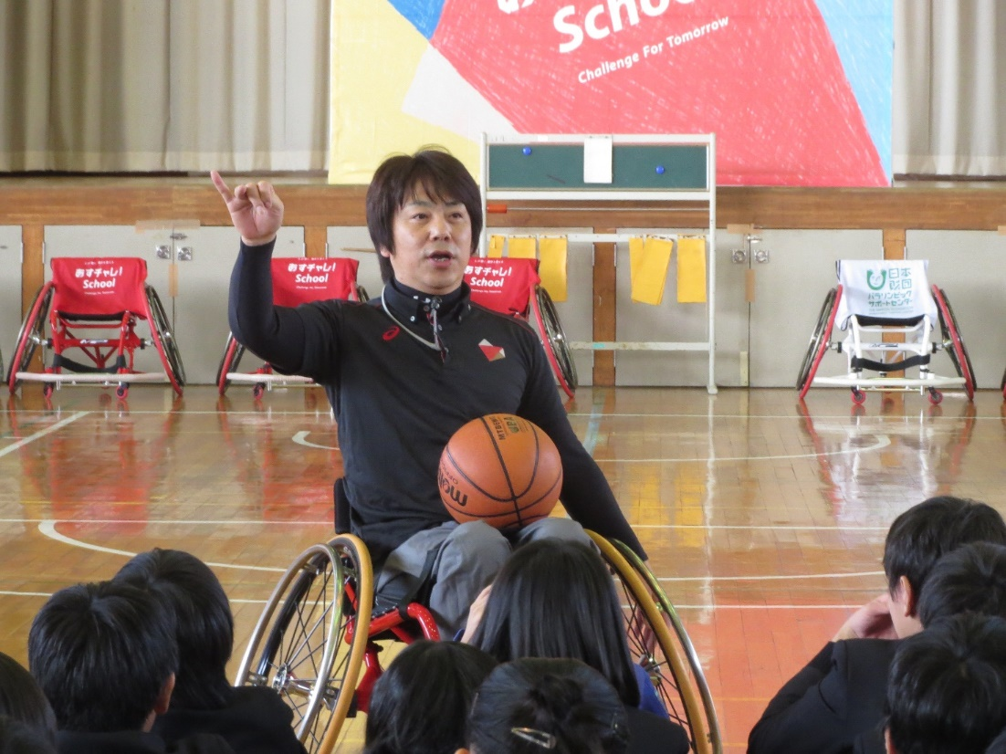
講師
根木慎志さん
シドニーパラリンピック男子車椅子バスケットボール日本代表キャプテン
パラリンピックサポートセンター「あすチャレ！」プロジェクトディレクター
Notes:
高校3年生のとき、突然の交通事故で脊髄を損傷
以後車椅子生活となるが、知人の勧めで車椅子バスケットボールにであう
シドニーパラリンピックでは男子車椅子バスケットボール日本代表キャプテンを務める
現役時代から、全国各地の小中高等学校を訪れ、講演やパラスポーツ体験授業を行っていた
現在はこれまでの経験を活かし、あすチャレ！スクールの講師として全国各地で授業を行う

Slide 19
訪問数
75校
（2016年11月現在）
目標：２０２０年までに１０００校
Notes:
2016年11月までで75校に訪問
色のついている地域には訪問している
現在、応募校数は200校を超えていて、訪問が追い付いていない状態
目標は2020年までに1000校訪問すること

Slide 20
あすチャレ！スクールを見学してみて・・・
よかった点
・車椅子バスケットボールのスポーツとしての難しさ、楽しさを実感
・学生が親に話すことで親の心のバリアフリーにつながる
Notes:
難しさ：バスケットボール部員でも車椅子に座った状態でシュートするのは難しかったと感想を述べていたが、その一方で体験した人はみんな楽しかったと言っていた
学生が、あすチャレ！スクールでの体験を帰ってから親に話すことで親の心のバリアフリーにつながる

Slide 21
改善点
・講師不足により全国へ行けていない
・バスケットボール経験者のみが体験していた
・トップアスリートの試合を見られなかった
全国規模で、みんなが障害者スポーツならではの
臨場感を楽しめるようにするべき
Notes:
現在、講師が一人しかいないため、訪問できる学校数に限りがあり、全国へ行けていない
パラスポーツ体験は一度に10人ほどしか行えないため、ほかの学生は見学することになってしまう
講師やスタッフをニックネームで呼ぶように小学生にも中学生にもお願いしていて、年齢に応じたアプローチ方法をとるべき
講師が一人のため、トップアスリート同士の試合は見られない

Slide 22
障害者とスポーツの関わり

Slide 23
車イス席の世界標準
IPC ガイド
国際パラリンピック委員会による、オリンピック・パラリンピックの会場設計の基準
世界から来る観客への，アクセシビリティに関する世界的なベンチマーク（基準）
大会の種類 | 車イス席の割合
オリンピック・パラリンピック以外 | 0.5%以上
オリンピック | 0.75%以上
パラリンピック | 1.0%以上
パラリンピックの車イス競技 | 1.2%以上

Slide 24
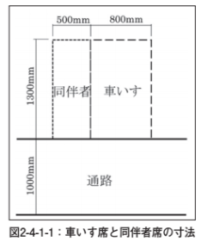
車イス席の世界基準
障害者向け座席の寸法
車いす席
同伴者席
（コンパニオンシート）
付加アメニティ席
・80cm×130cm
・方向転換のため、
席の手前に
1000mmの通路
・50cm×130cm
・車いす席の横
・車いす席と同数
・同伴者は、介助者ではなく 一緒に楽しむ人という考え
・簡単に移動できるものであれば車いす利用者が隣り合って座る場合に対応できる
・50cm×130ｃｍ
・車いすではないが、
歩行に困難がある人向け

Slide 25
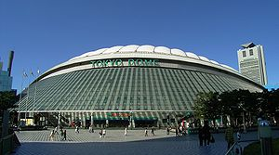
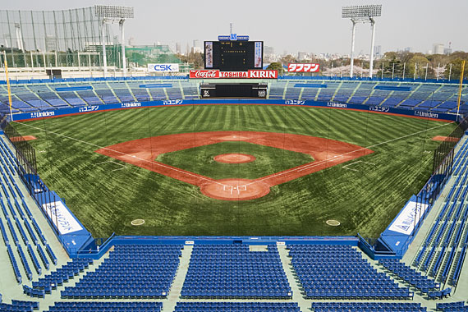
日本のスポーツ施設の車いす席
東京ドーム
神宮球場
全競技場の車いす席割合の平均
プロ野球：０．１％、Ｊリーグ：０．３％
総観客席数 | 車いす席 | 総観客席数に対する 車いす席の割合
46,000 | 12 | 0.026%
世界標準より圧倒的に少ない
総観客席数 | 車いす席 | 総観客席数に対する車いす席の割合
34,000 | 21 | 0.062%

Slide 26
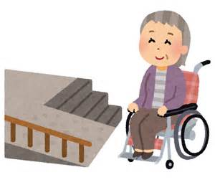
日本の現状
バリアフリー法17条3項1号
特定施設（競技場等）における高齢者・障害者等の円滑な移動への
配慮について規定する
建築物特定施設
出入口、廊下、階段、傾斜路、エレベーター その他の昇降機、トイレ、ホテル又は旅館の客室、敷地内通路、駐車場、浴室等
観客席は特定施設に含まれていない

Slide 27
日本の現状
車いす用観客席の設置を義務付ける規定がない
→車いす席が少ないため、スポーツを生で見られない
一方、パラリンピアンが影響を受けるのは、トップアスリート
車いす用観客席の
整備が重要

Slide 28
障害者のスポーツ実施率
健常者に比べて低い

Slide 29
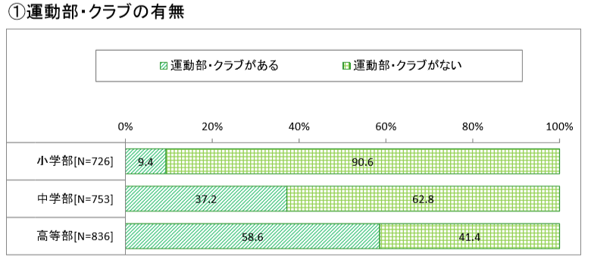
障害者の学校でのスポーツ活動
特別支援学校に運動部が少ない

Slide 30
障害者の学校外でのスポーツ活動
体育の授業以外におけるスポーツの機会
学校以外でスポーツをしている人が少ない

Slide 31
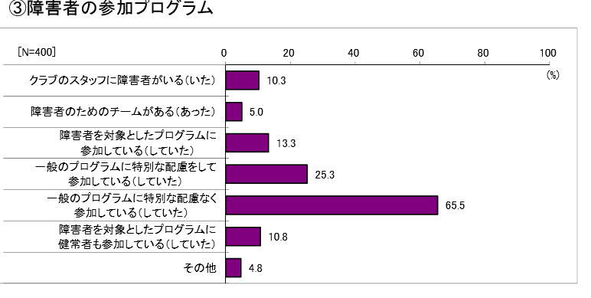
障害者の学校外でのスポーツ活動
学校以外でスポーツをしている障害者の
地域スポーツクラブでの活動状況
パラアスリートへの道が開かれていない
→人材発掘が進まない

Slide 32
障害者スポーツのクラブチーム
ブラインドサッカー・フットサル
仙台・新潟・山梨・長野・千葉・東京・神奈川・茨城・埼玉・
兵庫・大阪・福岡など
車イスバスケ
北海道2チーム、東北3チーム、関東15チーム、東京4チーム、
甲信越3チーム、東海北陸7チーム、近畿7チーム、
中国5チーム、四国2チーム、九州9チーム
団体競技は充実している
→もっと活用できるのではないか

Slide 33
大学での障害者スポーツ
大学での競技環境が整っていない
大学が行っている パラアスリート支援 | 実施している | 条件が整えば実施する | 実施は難しい、実施しない | 無回答
活動に対する人的サポート | 15.7% | 41.2% | 31.4% | 11.8%
障害のあるスポーツ選手の育成・強化 | 3.9% | 35.3% | 47.1% | 13.7%
選手育成・強化に関する予算的措置 | 2.0% | 31.4% | 50.9% | 15.7%

Slide 34
障害者アスリートの雇用

Slide 35
競技のための個人負担費用/１年間
約６割が
100万円以上を
自己負担

Slide 36
選手と企業との契約関係の有無
約７割の選手が
企業と契約

Slide 37
コーチ・スタッフの 選手の活動を支援する上で支障に感じること
人手不足
仕事との両立の難しさ
費用がかかる

Slide 38
コーチ・スタッフの企業契約の有無
約８割が
企業契約なし

Slide 39
主な契約形態
正規社員

Slide 40
障害者アスリートの支援のかたち
社会貢献活動支援モデル
雇用支援モデル
企業スポーツモデル

Slide 41
社会貢献活動支援モデル
⇒競技団体や大会をスポンサーとして支援
（ANAなど多数）
・スポンサー支援の活動を情報発信することで
企業のイメージアップ
・資金が集まる
・障害者スポーツ選手を
直接雇用しているわけではない

Slide 42
雇用支援モデル
⇒障害者スポーツ選手を雇用し、支援する企業
（avexなど多数）
・選手が競技活動だけに集中できる
・引退後働く能力がない

Slide 43
企業スポーツモデル
⇒企業の実業団チーム（日立ソリューションズのみ）
・セカンドキャリアの安定
・コーチ、スタッフも雇用
・競技と仕事の両立が大変

Slide 44
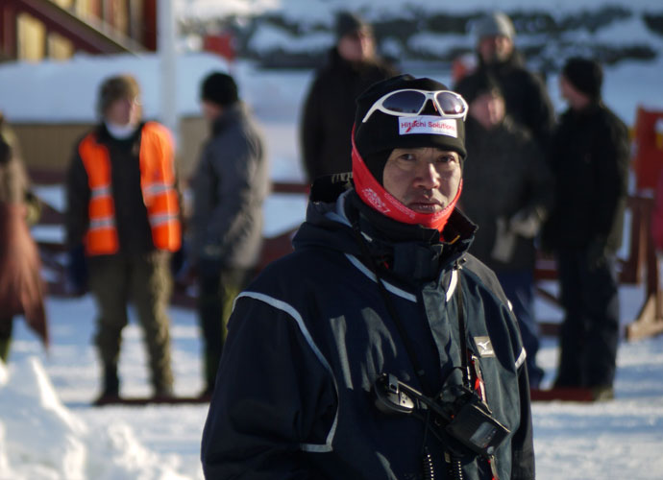
日立ソリューション チームＡＵＲＯＲＡ
日本初の本格的な障害者チーム
2004年11月障害者スキー部設立
選手や監督はパラリンピックや世界選手権、ワールドカップなど世界で活躍
2014 年4月、新たに「車いす陸上競技部」を設立。
総合的な障害者スポーツチームとして活動を拡大中

Slide 45
日立ソリューションズの支援のかたち
【会社としての支援】
・練習環境の提供
・雇用の確保
・資金援助 など
【社員の支援】
・選手、監督の応援（試合観戦ツアー）

Slide 46
障害者のスポーツ施設利用について

Slide 47
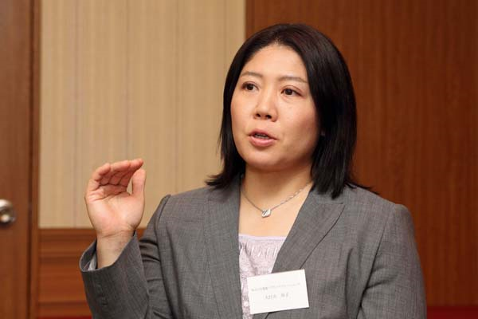
障害者に利用を断ったことがある施設
障害者の施設利用を断ったことがある施設
パラリンピアンでも施設の利用を
20％断られている
６２．５％
３７．５％
ナショナルトレーニングセンターですら、最近になって
パラアスリートの施設利用を認めるようになった、、
元冬季パラリンピック選手 大日方邦子氏

Slide 48
断られた経験とその理由
床が汚れる
海外では傷付くなどの
理由で利用制限される
例は聞いたことがない。
車いすでの使用を
認めていない
今まで受け入れた
前例がない
車いすバスケットボール連盟
野口会長の声
どうしてこのような齟齬が起きるのか？

Slide 49
施設の安全な利用についてのマニュアル
地域スポーツ施設
障害者スポーツ施設
16.7%
25％
75％
83.3％
どちらも７５％以上!!

Slide 50
マニュアルの内容
地域スポーツ施設
障害者スポーツ施設
6.7%
20%
45%
55%
73.3%
どちらも障害に応じたマニュアルを
備えた施設の数が少ない！！

Slide 51
障害者スポーツの現状と問題点まとめ
・障害者がスポーツ全般に触れる機会が少ない
・全国規模で、みんなが障害者スポーツならではの臨場感を楽しめていない
触れる
運動施設
障害の特性に
応じたマニュアルがない
・障害を持った子が学外でスポーツをする環境が整ってない
・大学での競技環境が整っていない
育つ
・障害者アスリートの雇用
・パラスポーツのコーチが指導に集中しにくい
雇用

Slide 52
目次
基礎知識
日本の現状と問題点
政策提言
まとめ

Slide 53
（１）健常者の若年層に対する政策
日本では、パラリンピアンや、個別の障害者スポーツに関する認識が
まだまだ
健常者の若い層に障害者スポーツの知識を教えたり、迫力を伝えたりすることで、将来的に世の中で障害者スポーツへの関心が高まることが期待される！
あすチャレ！スクールに代わる新たな講座を！

Slide 54
障害者スポーツ理解促進講座
目的
障害者スポーツに関する知識を深める
内容
実施主体
日本障害者スポーツ協会
座学＋実際の練習、試合の見学
生徒からその親へ波及して、全世代的にスポーツの理解が深まる！
１つのスポーツとして障害者スポーツを認識！
生で見ることで迫力を直に体験！
各スポーツ団体と連携してコーチを確保し、恒常的な教育が可能に！

Slide 55
（２）障害を持つ若年層に対する政策
今、障害者スポーツは人材発掘が上手くいかず、競技人口不足に悩まされている！
競技人口を増やすために障害者の若年層がスポーツに取り組んでいくことを促進し、育成できる環境を作ることが重要！

Slide 56
若年層の障害者に対する政策の流れ
若い世代の障害者が障害者スポーツを始めるきっかけづくり
若年層アスリートの育成環境整備
障害者がスポーツ全般に触れる機会の増加

Slide 57
障害者がスポーツ全般に触れる機会の増加
現在、多くの運動施設で障害者用の観客席の整備ができていない！
障害者は生でスポーツの迫力を感じる機会が少ない！
障害者がスポーツに関心を持つ機会が損なわれている！
スポーツの感動って何？

Slide 58
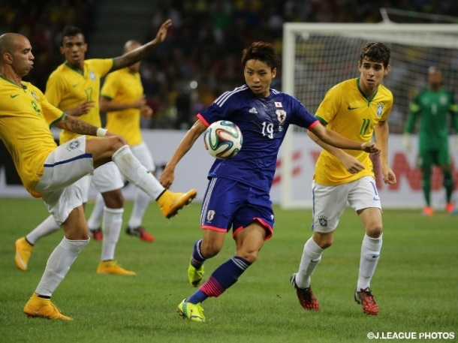
バリアフリー法の改正
バリアフリー法を改正し、運動施設の観客席に最低0.5％の
障害者用の座席の設置を義務付け！
若い世代の障害者がスポーツに触れる
機会が増え、スポーツへの関心
が高まっていく！

Slide 59
若年層の障害者に対する政策の流れ
障害者がスポーツ全般に触れる機会の増加
障害者スポーツを始めるきっかけづくり
若年層アスリートの育成環境整備

Slide 60
障害者スポーツを始めるきっかけ作り
①選手の卵となりうる生徒が多くいる特別支援学校に日本障害者スポーツ協会主催の競技紹介講座を行う
競技に関する実践的な教育内容
②各都道府県の障害者スポーツ協会が、様々な障害者スポーツが一堂に会したイベント（障害者スポーツEXPO）を定期的に開催
若い障害者がスムーズに競技と出会える機会を提供する！

Slide 61
若年層の障害者に対する政策の流れ
障害者がスポーツ全般に触れる機会の増加
障害者スポーツを始めるきっかけづくり
若年層アスリートの育成環境整備

Slide 62
①中高生アスリートの育成環境の充実
（ⅰ）個人競技の場合
各都道府県の障害者スポーツ協会が各スポーツ団体と連携しながら、週末に専属のコーチの指導が受けられる講座を開設
中高生の練習拠点が生まれ、アスリートとして成長できる！

Slide 63
①中高生アスリートの育成環境の充実
（ⅱ）団体競技の場合
地域に属したクラブチームなどがすでに発展している
そのクラブチームを育成拠点とし、そこに希望者を紹介できるシステムを構築

Slide 64
中高生アスリートに対する支援制度
中高生
中高生アスリートの練習拠点が作られ、大会などに出場できる選手が増える！
障害者スポーツ協会
各地域のクラブチーム
紹介
届け出
支援
主催
各競技団体を中心とした育成講座

Slide 65
②大学生アスリートの育成環境充実
・大学における障害者スポーツ部設立を促進
目的：より高度で専門的な指導を受け、「世界」で戦えるアスリートの育成を目指す
設立した大学には国が補助金を出すことによって、設立を奨励していく
大学は大会でのスカウトに加え、各自治体の障害者スポーツ協会と連携しながら素質ある選手の発掘に努める

Slide 66
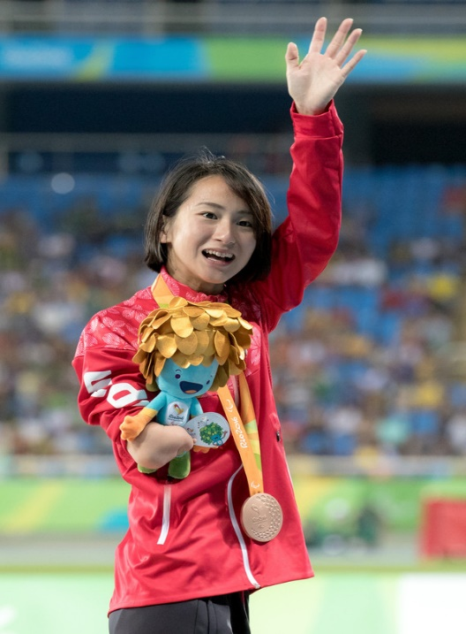
リーディングケース
日本体育大学陸上競技部パラアスリートブロック
設立は去年
現在部員は２名で、内１名は
リオパラリンピック陸上女子
４００ｍ（T47）銅メダリスト
の辻沙絵さん
スカウト活動も行っており、大会でよい
成績を残した選手を獲得している

Slide 67
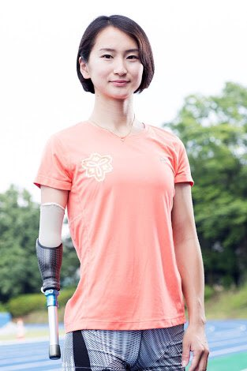
日本体育大学陸上競技部パラアスリートブロック
辻さんは高校時代までハンドボールの選手
➡パラ陸上を始めたのは大学に入ってから！
大学に障害者スポーツ部を作ることが世界で活躍する人材育成に大きな意味を持つ！
➡設立により、多くの面でメリットがある！
大学のクラブに所属していたため資金面では苦労せず、また専属コーチの専門的な指導も受けられたためメダルを獲れた！
なぜ競技開始後わずかな期間でメダルをとれたのか？

Slide 68
大学に障害者スポーツ部を作るメリット
①障害者アスリートにとって
・スポーツに専念できる場の獲得
アスリートとしてより高みを目指せる！
・勉学に専念できる場の獲得
卒業後のキャリア形成にもつながる！
・世界を意識する多くのアスリートとの交流
「世界」を意識しながら練習できる！
・大学によるスカウトが活発化
大会が増加するなどして、競技振興にも繋がる！

Slide 69
大学に障害者スポーツ部を作るメリット
②一般の学生、大学にとってのメリット
・障害者アスリートと触れ合う機会の増加
ダイバーシティが促進される！
・校内のバリアフリーが進む
多様な学生を獲得し、学生数の増加へ！
・大学が障害者スポーツの研究、発展の場になる
科学的側面の発展、専門的なコーチ育成が可能に！

Slide 70
障害者の若年層に対する政策
触れる
障害者がスポーツ全般に触れる機会の増加
障害者がスポーツを始めるきっかけづくり
大学での障害者スポーツ部設立促進
バリアフリー法の改正
都道府県のスポーツ協会による競技紹介イベント
育成環境整備
各競技団体、クラブチームごとの中高生向け講座
特別支援学校における講座
始める
育つ

Slide 71
大学卒業後のアスリートの支援
実業団チームを作る

Slide 72
実業団チームを作る
日立ソリューションズのような
企業スポーツモデル
企業で障害者スポーツチームを作る

Slide 73
実業団チームを作る
選手
指導者
企業

Slide 74
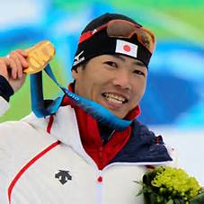
選手
企業に正社員として雇用され、普段は働く。
ほかの社員との関係構築
→引退後の雇用継続が容易になる。
仕事と競技の両立
→午前中は仕事、午後は練習
競技費用・練習場所の支援

Slide 75
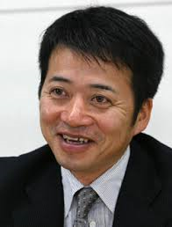
指導者
企業に正社員として雇用される
→安定した収入
遠征費用などの支援
→指導に専念できる

Slide 76
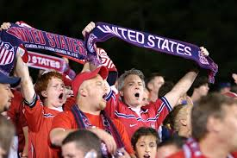
企業
企業で後援会を作り、月ごとに会費徴収
→社員の応援ツアーを開催
→社員の応援する機会が増え、障害者スポーツに触れる機会が増える。
パラリンピアンを輩出すれば、宣伝になる

Slide 77
実業団チームを作るために・・・
国が企業に対して銘柄認定
Ex)障害者スポーツ推進優良企業
大学の部活動など若い世代からの育成による人材発掘・競技人口増加
その結果…

Slide 78
実業団チームを作るために・・・
選手・指導者が専念できる環境作り・セカンドキャリア支援が可能になる

Slide 79
障害者に合わせたマニュアル整備

Slide 80
障害者に合わせたマニュアル整備
視覚障害者
聴覚障害者
立位の肢体不自由者
知的障害者

Slide 81
◎視覚障害者について
１．介助するときは必ず声をかけてから
２．話しかけるときは、相手の正面から
３．「こちら」「それ」などの指示語は使わない
４．音がよく聞こえる場所でのコミュニケーション

Slide 82
◎聴覚障害者について
１．コミュニケーション方法を確認する
２．顔の見える位置でゆっくり話す
３．伝わりにくいときは、筆談やジェスチャーなども交える
４．筆談は短い文で簡潔に行う

Slide 83
◎立位の肢体不自由者について
１．文字の記入に困っていたら代筆を申し出る
２．聞き取れないときは確認する
３．階段・段差の解消（車いす使用者）
４．階段・段差の解消

Slide 84
◎知的障害者について
１．まずは優しく声かけを行う
２．短い文章で、ゆっくり・丁寧に・くり返し
３．イラストやひらがなを使ってわかりやすく伝える
４．「はい」「いいえ」で答えられる具体的な質問をする
５．支援者がいる場合も、必ず本人の意思確認を行う

Slide 85
障害者に合わせたマニュアル整備
マニュアル整備を行ったかに対してのチェック機能
マニュアル整備を行った施設に対しての補助金
講習会を行う

Slide 86
目次
基礎知識
日本の現状と問題点
政策提言
まとめ

Slide 87
政策まとめ
・健常者に対する政策
➡障害者スポーツ理解促進講座
・感受性豊かな若い時から障害者スポーツに触れてもらうことで、興味・関心を培う！
・生徒の親世代においても障害者スポーツの理解が進んでいく！

Slide 88
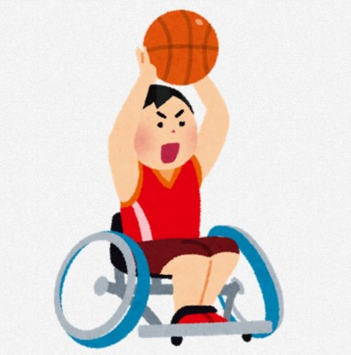
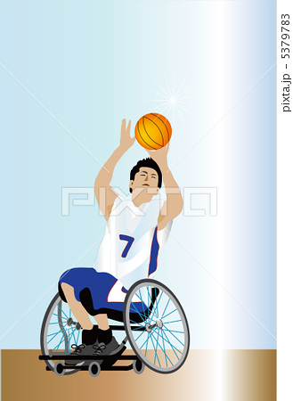
政策まとめ
・障害者に対する政策
マニュアル作りと職員講習で障害者でも断られることなく施設利用を可能に！
1人の障害者が障害者アスリートとして生まれ変わり、育ち、世界で活躍するプレーヤーになり、そして選手としてのキャリアを終えた後も社会で活躍できる！
・企業に障害者スポーツ
チームを作る
・部員はほかの社員と基本的に同じ条件で働く
➡選手として完成される機会の提供、引退後のセカンドキャリア形成に効果的！
大学に障害者スポーツ部の設立を奨励していく
➡「世界」で活躍できる人材の育成
・特別支援学校向けの
競技紹介講座
・障害者スポーツEXPOの開催
➡障害者スポーツを始めるきっかけの提供
・バリアフリー法を改正し、子供のうちからスポーツに触れる機会を増やす！

Slide 89
ご協力いただいた方々
公益財団法人日本財団パラリンピックサポートセンター
前田有香 様
内閣官房参与、内閣官房2020年オリンピック・パラリンピック東京大会推進室室長
平田竹男 様
株式会社日立ソリューションズ
荒井秀樹 様、加納悠希 様
立川市立立川第九中学校の皆様

Slide 90
参考文献
日本財団パラリンピック研究会紀要第2号2015年5月
公益財団法人ヤマハ発動機スポーツ振興財団 平成２４年度 大学における障害者スポーツの現状に関する調査研究 報告書
http://www.ymfs.jp/project/culture/survey/003/pdf/ymfs-report_20130403.pdf
公益財団法人日本障がい者スポーツ協会
http://www.jsad.or.jp/
第15回全国障害者スポーツ大会2015 紀の国わかやま大会http://www.wakayama2015.jp/taikai
国土交通省「高齢者、障害者等の円滑な移動等に配慮した建築設計標準」
https://www.mlit.go.jp/common/001097179.pdｆ
障害者スポーツに関する基礎データ集 平成２７年６月
http://www.mext.go.jp/b_menu/shingi/chousa/sports/027/shiryo/__icsFiles/afieldfile/2015/06/15/1358884_09.pdf

Slide 91
参考文献
内閣府障害者の状況
http://www8.cao.go.jp/shougai/whitepaper/h25hakusho/gaiyou/h1_01.html
車イスバスケットPR大使
http://isubas.web.fc2.com/link2.html
日本財団パラリンピック研究会
「国内外 一般社会でのパラリンピックに関する認知と関心」調査結果報告
http://para.tokyo/doc/survey201411_2.pdf
日本財団パラリンピックサポートセンター
https://www.parasapo.tokyo/sp/
チャレスポ！TOKYO-はじめよう！ひろげよう！障スポ-
http://www.metro.tokyo.jp/INET/EVENT/2014/10/21oa1300.htm
地域における障がい者スポーツ普及促進事業について
http://www.pref.osaka.lg.jp/attach/2525/00213166/05siryou-3.pdf

Slide 92
参考文献
日本パラリンピアンズ協会
http://www.paralympians.jp/資料-報告書/第3回-パラリンピック選手の競技環境-その意識と実態調査/
『パラリンピックを学ぶ』
編著:平田竹男、河合純一、荒井秀樹 早稲田大学出版 2016.8.5発行
日本障がい者スポーツ協会
http://www.jsad.or.jp
日本パラリンピック委員会
http://www.jsad.or.jp/paralympic/jpc/
パラサポ
https://www.parasapo.tokyo/sp/
パラサポ3つの機能
http://www.mext.go.jp/sports/b_menu/shingi/002_index/shiryo/__icsFiles/afieldfile/2015/12/09/1365089_11_1.pdf

Slide 93
ご清聴ありがとうございました！

